Slide 1
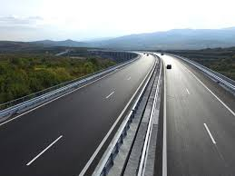
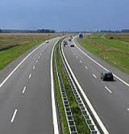
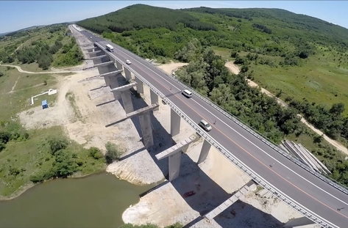
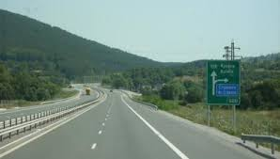
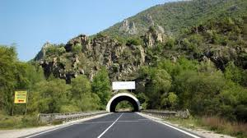
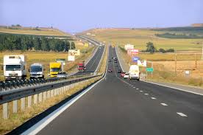
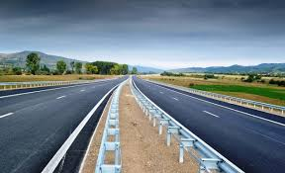
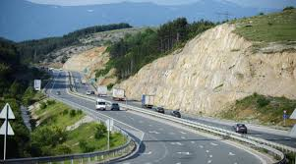
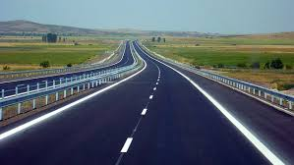
Изследване на нагласите и очакванията на обществото по отношение на доизграждането на инфраструктурата на страната, в частност строителството на Лот 3.2 на магистрала „Струма“ в участъка през Кресненското дефиле, който е от висок социален, икономически и екологичен интерес
ноември 2016

Slide 2
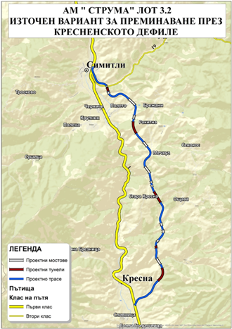
НАЦИОНАЛНО ПРЕДСТАВИТЕЛНО Изследване
Изследването е проведено в периода 18 – 24 ноември 2016 г.
По домовете им са интервюирани 1000 пълнолетни жители на страната по метода на прякото полустандартизирано face-to-face интервю.

Slide 3
С какво превозно средство обикновено пътувате в участъка Симитли – Кресна?

Slide 4
Предимно по работа или предимно по лични дела \вкл. за удоволствие\ пътувате в участъка Симитли – Кресна?
Предимно по работа 18,4%
Предимно по лични дела \за удоволствие 81,6%

Slide 5
Как оценявате комфорта на пътуване \съществуващото експлоатационно състояние на участъка\ по път I-1 в участъка:
Благоевград – Симитли
Симитли – Кресна
Кресна – Сандански

Slide 6
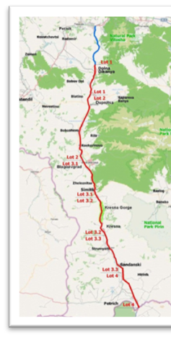
Какво, според Вас, би могло да подобри комфорта на пътуване \съществуващото експлоатационно състояние\ в участъка Симитли – Кресна?

Slide 7
Доколко сте информиран за възможните нови алтернативи на сегашния път в участъка Симитли – Кресна?

Slide 8
Кое, според Вас е най-доброто решение, за да се подобри транспортното обслужване в Кресненското дефиле?

Slide 9
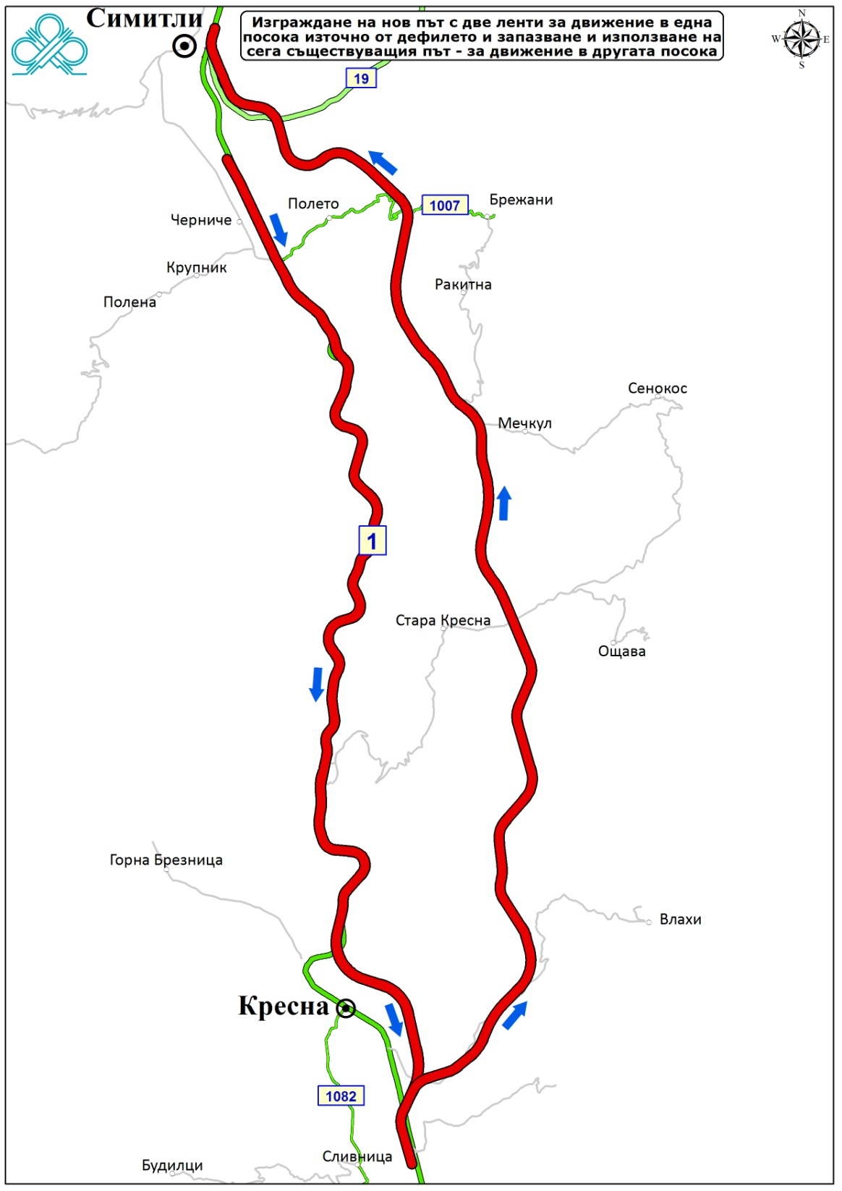
Вариант Г:
Изграждане на нов път с две ленти за движение в една посока източно от дефилето и запазване и използване на сега съществуващия път - за движение в другата посока

Slide 10
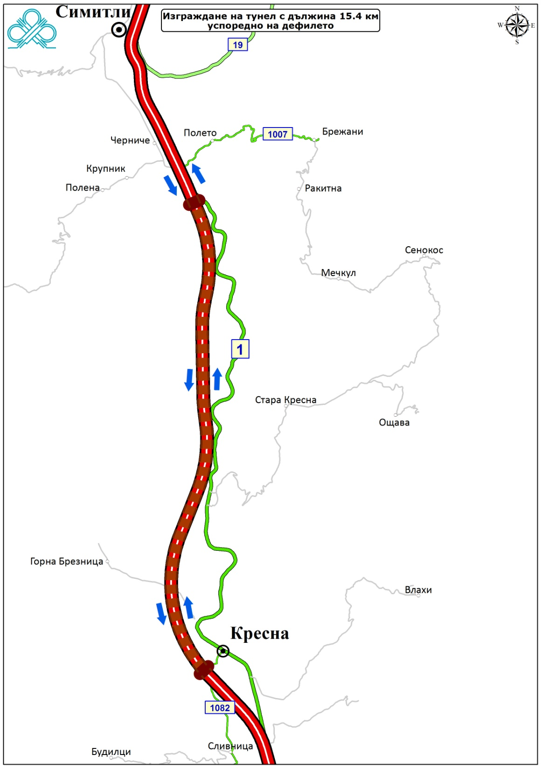
Вариант Б:
Изграждане на тунел с дължина 15,4 км успоредно на дефилето

Slide 11
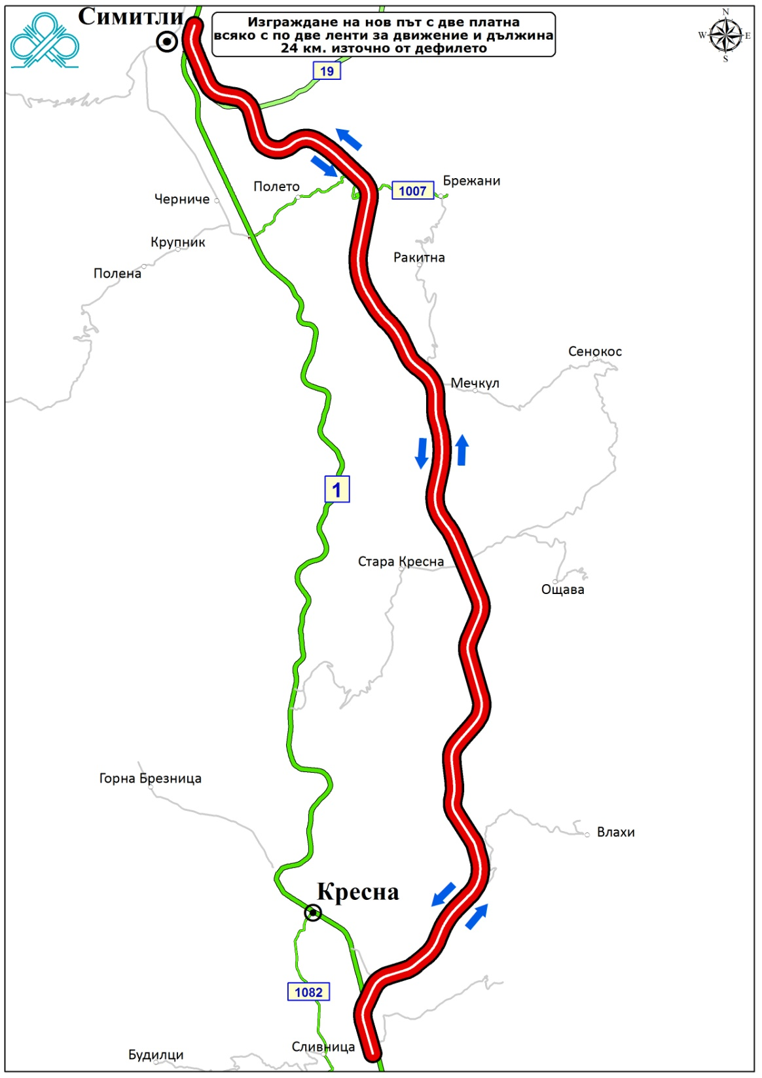
Вариант В:
Изграждане на нов път с две платна, всяко от които с по две ленти за движение, и дължина 24 км източно от дефилето

Slide 12
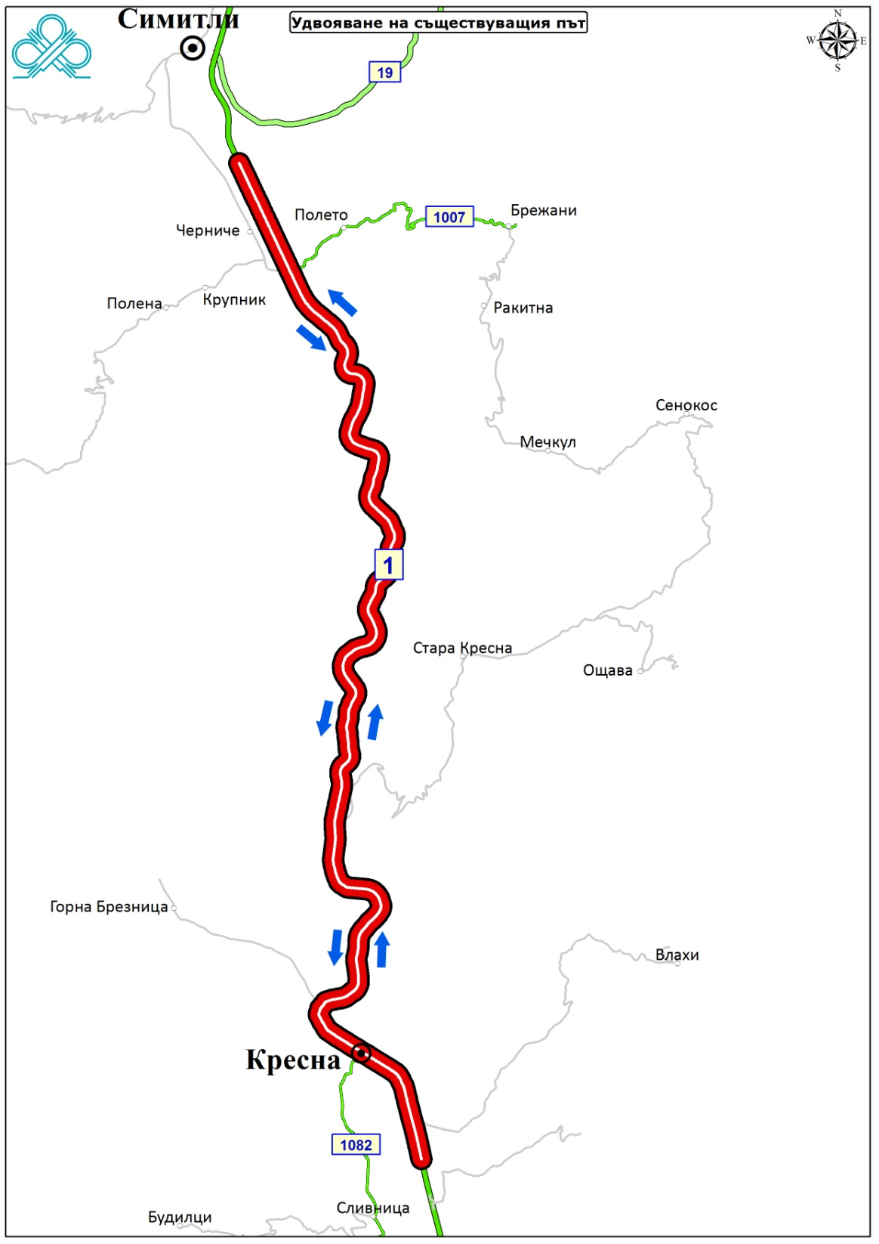
Вариант А:
Удвояване на съществуващия път

Slide 13
Според Вас, може ли България да реализира проекта за подобряване на транспортното обслужване в Кресненското дефиле със средства от държавния бюджет?
Според Вас, трябва ли България да реализира проекта за подобряване на транспортното обслужване в Кресненското дефиле с безвъзмездна финансова помощ, предоставена от Европейския съюз?

Slide 14
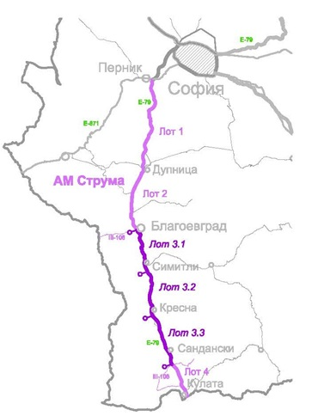
Кой, според Вас, трябва да води диалога с гражданите и нестопанските организации, които се интересуват от проекта за изграждане на алтернативен път в участъка Симитли – Кресна?
Друг 0,9%
Местната власт
21,2%
Не мога да преценя
24,3%
Администрацията, която стопанисва републиканските пътища 53,6%

Slide 15
РЕГИОНАЛНО ПРЕДСТАВИТЕЛНО Изследване ЗА РАЙОНА НА КРЕСНЕНСКОТО ДЕФИЛЕ
Изследването е проведено в периода 18 – 24 ноември 2016 г.
По домовете им са интервюирани, по метода на прякото полустандартизирано face-to-face интервю, 500 пълнолетни жители на градовете Симитли и Кресна, както и на селата Долна Градешница, Струмяни, Брежани, Черниче, Крупник, Полето, Полена и Горна Брезница.

Slide 16
С какво превозно средство обикновено пътувате в участъка Симитли – Кресна?

Slide 17
Предимно по работа или предимно по лични дела \вкл. за удоволствие\ пътувате в участъка Симитли – Кресна?
Предимно по работа 21,4%
Предимно по лични дела \за удоволствие 78,6%

Slide 18
Как оценявате комфорта на пътуване \съществуващото експлоатационно състояние на участъка\ по път I-1 в участъка:
Благоевград – Симитли
Симитли – Кресна
Кресна – Сандански

Slide 19
Какво, според Вас, би могло да подобри комфорта на пътуване \съществуващото експлоатационно състояние\ в участъка Симитли – Кресна?

Slide 20
Доколко сте информиран за възможните нови алтернативи на сегашния път в участъка Симитли – Кресна?

Slide 21
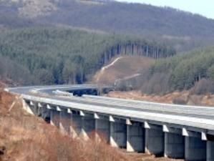
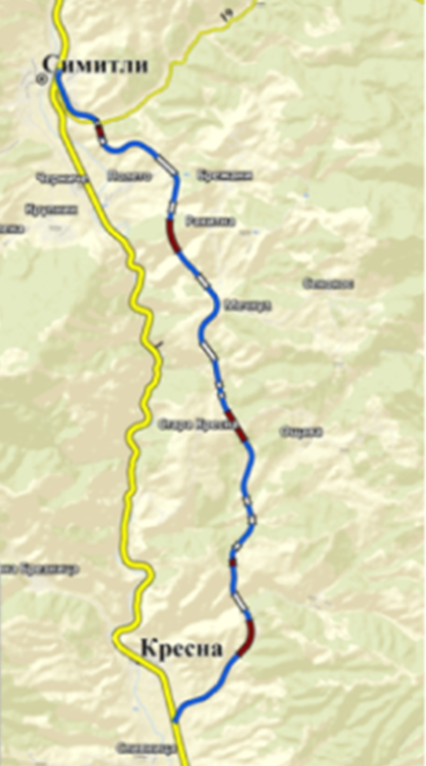
Ще продължите ли да използвате сега съществуващия път в участъка на Кресненското дефиле,
ако успоредно на него е изграден тунел с дължина 15,4 км и тежкотоварното движение задължително бъде пренасочено през тунела?
ако в планинския терен от източната му страна бъде изграден път с две платна, всяко с по две ленти за движение, с дължина 24 км и тежкотоварното движение задължително бъде пренасочено през новия път?
Не мога да преценя
Не мога да преценя

Slide 22
Кое, според Вас е най-доброто решение, за да се подобри транспортното обслужване в Кресненското дефиле?

Slide 23
Вариант Г:
Изграждане на нов път с две ленти за движение в една посока източно от дефилето и запазване и използване на сега съществуващия път - за движение в другата посока

Slide 24
Вариант В:
Изграждане на нов път с две платна, всяко от които с по две ленти за движение, и дължина 24 км източно от дефилето

Slide 25
Вариант А:
Удвояване на съществуващия път

Slide 26
Вариант Б:
Изграждане на тунел с дължина 15,4 км успоредно на дефилето

Slide 27
Ще се отрази ли или няма да се отрази, според Вас, подобряването на транспортното обслужване в участъка Симитли – Кресна на доходите на хората в населеното място в което живеете?

Slide 28
Кой, според Вас, трябва да води диалога с гражданите и нестопанските организации, които се интересуват от проекта за изграждане на алтернативен път в участъка Симитли – Кресна?
Друг 5,2%
Не мога да преценя
13,6%
Местната власт
44,8%
Администрацията, която стопанисва републиканските пътища 36,4%

Slide 29
ОСНОВНИ ИЗВОДИ
ОТ СРАВНИТЕЛНИЯ АНАЛИЗ НА ДАННИТЕ ОТ НАЦИОНАЛНОТО И РЕГИОНАЛНОТО ПРОУЧВАНИЯ

Slide 30
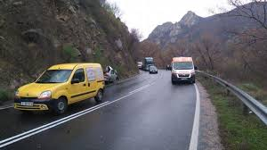
Как оценявате комфорта на пътуване \съществуващото експлоатационно състояние\ по път I-1 в участъка Симитли – Кресна?
 | Национално изследване | Регионално изследване
Отличен | 0,4% | –
Мн.добър | 2,4% | 0,8%
Добър | 10,4% | 14,0%
Задоволителен | 12,7% | 29,4%
Лош | 7,4% | 42,8%
Не пътувам в този участък | 66,7% | 13,0%

Slide 31
Какво, според Вас, би могло да подобри комфорта на пътуване \съществуващото експлоатационно състояние\ в участъка Симитли – Кресна?

Slide 32
Доколко сте информиран за възможните нови алтернативи на сегашния път в участъка Симитли – Кресна?

Slide 33
Първите три неща, които искат да знаят местните хора, участвали в регионалното изследване относно алтернативите за пътя в отсечката Симитли-Кресна са следните:
откъде ще минава трасето
кой ще строи пътя и колко ще струва строителството
какви са актуалните алтернативи, между какво се избира и коя алтернатива е най-безопасната
Първите три неща, които искат да знаят относно алтернативите за пътя в отсечката Симитли-Кресна хората в националното изследване са следните:
как ще се подобри безопасността на движението в участъка
кой ще строи пътя и колко ще струва строителството
ще се облекчи ли трафикът

Slide 34
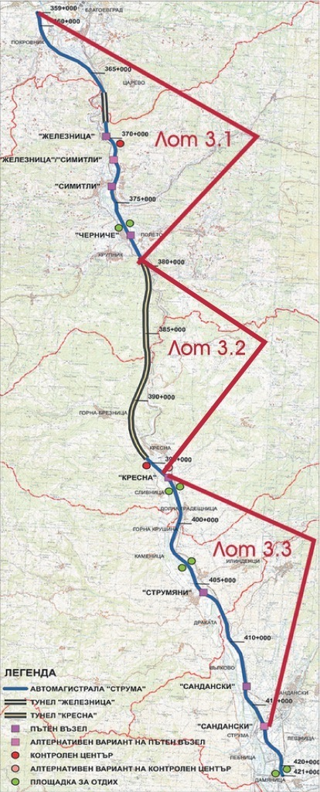
Кое, според Вас е най-доброто решение, за да се подобри транспортното обслужване в Кресненското дефиле?

Slide 35
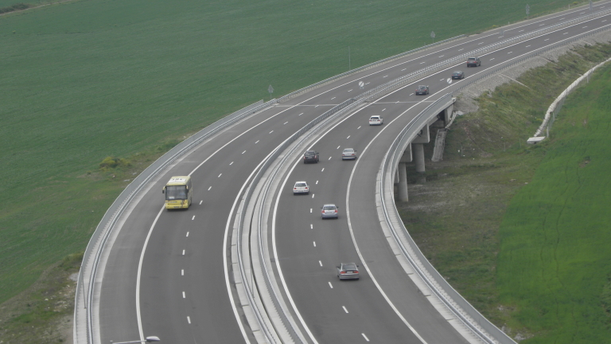
Благодаря за
вниманието!

